Slide 1
TIẾNG VIỆT 2
Tập 2
Tuần 12
Bài đọc 1: Bà kể chuyện

Slide 2
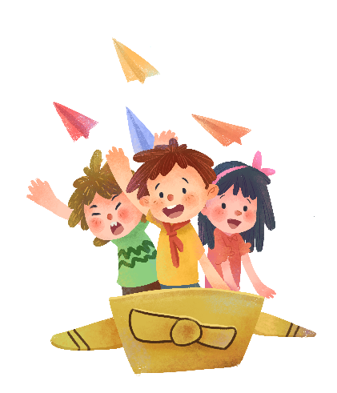
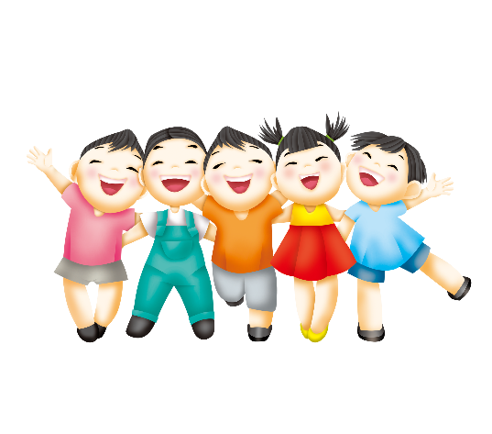
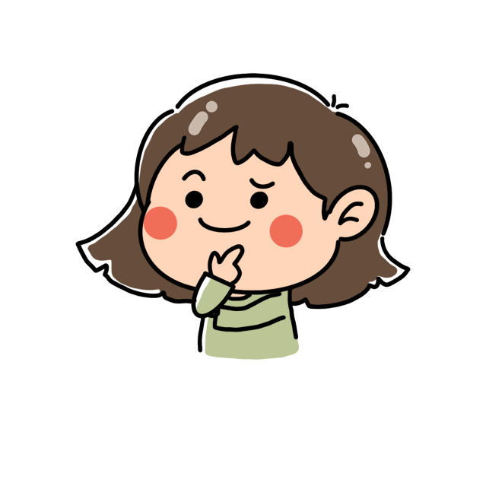
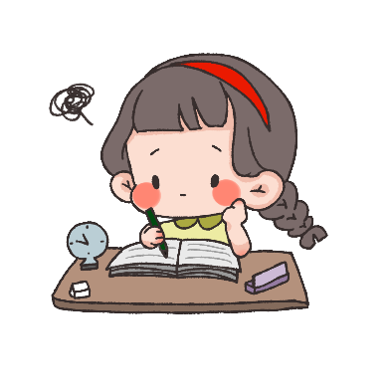
KHỞI ĐỘNG

Slide 3








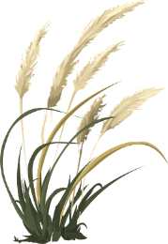


HÁI HOA
TẶNG CÔ

Slide 4
Trò chơi: Hái hoa tặng cô
Cách chơi:
Học sinh sẽ trả lời các câu hỏi của cô bằng cách chọn đáp án đúng trong các đáp án đưa ra. Nếu chọn đúng sẽ hái được 1 bông hoa.
Khi học sinh chọn đáp án, giáo viên bấm vào hình chú bướm để kiểm tra xem đáp án học sinh chọn có đúng không.

Slide 5
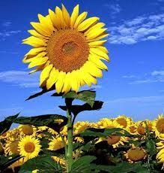
1. Tài năng của Rô-linh được ươm mầm từ đâu? Chọn ý đúng:
A. Từ những câu chuyện Rô-linh và em gái tự nghĩ ra.
B. Từ những bộ phim Rô-linh và em gái được xem.
C. Từ những câu chuyện Rô-linh được nghe từ bà kể.
D. Tất cả phương án trên.

Slide 6
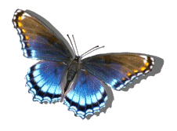
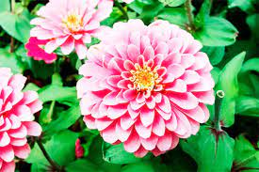
2. Rô-linh đã làm gì để nhớ và kể chuyện cho em gái nghe?
Chọn ý đúng:
A. Rô-linh đã ghi lại những câu chuyện của mình lên tường.
B. Rô-linh nhớ trong đầu.
C. Rô-linh không làm gì cả.
D. Rô-linh đã ghi lại những câu chuyện của mình lên giấy.

Slide 7
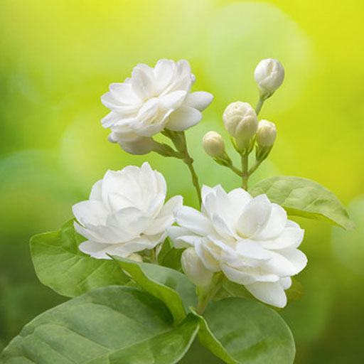
3. Bài ‘‘Ươm mầm’’ có nhắc đến nhân vật nào của nhà văn Rô-linh?
Chọn ý đúng:
A. Hen-ri
B. Ha-ri Pót-tơ
C. Xu-ka
D. Do-ra-e-mon

Slide 8

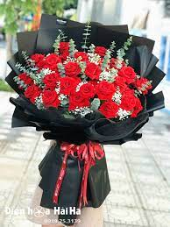
4. Ở trường phổ thông, Rô-linh là một học sinh như thế nào?
Chọn ý đúng
A. Rô-linh là một học sinh xếp cuối của trường.
B. Rô-linh là một học sinh tệ nhất ở trường.
C. Rô-linh được đánh giá là một trong những học sinh tài năng nhất.
D. Tất cả đáp án A, B, C đều sai.

Slide 9
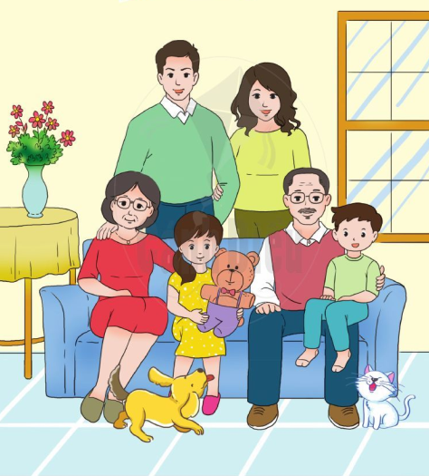

Em ở nhà

Slide 10
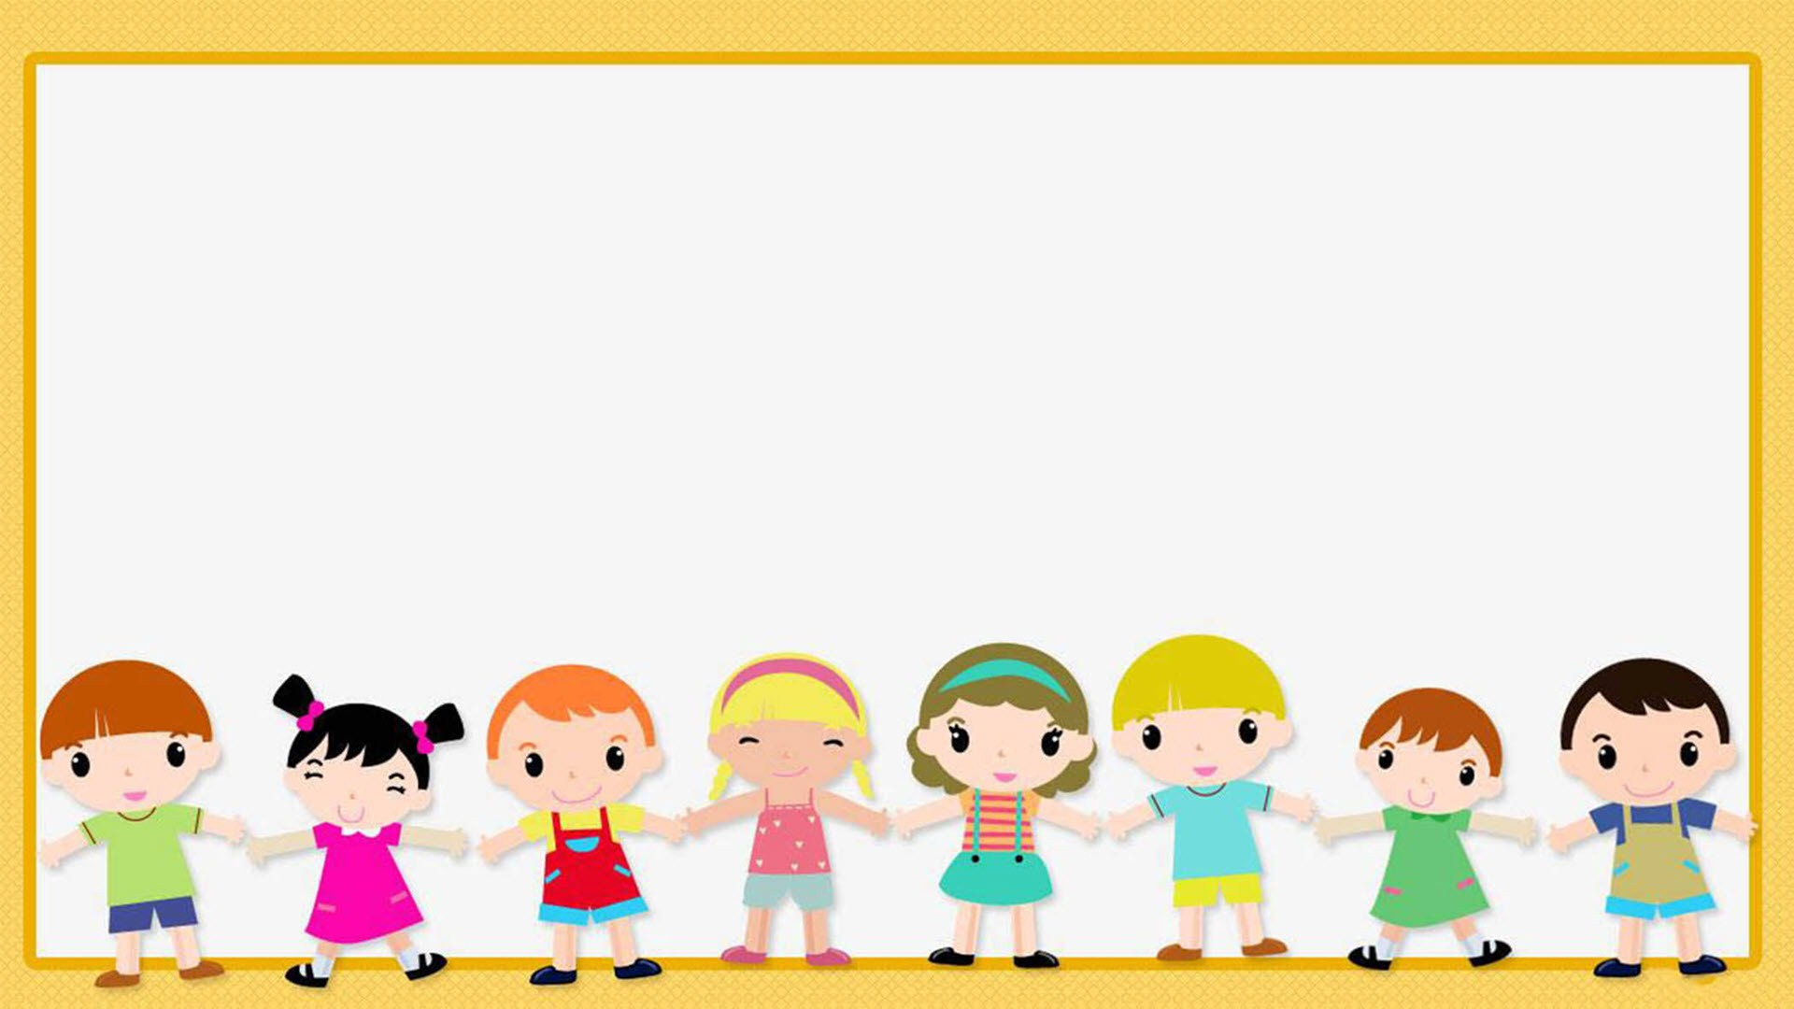

Vòng tay
yêu thương

Slide 11

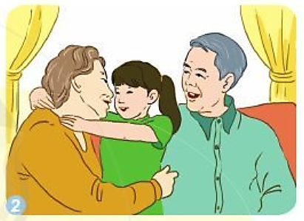
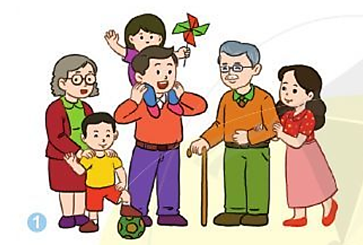
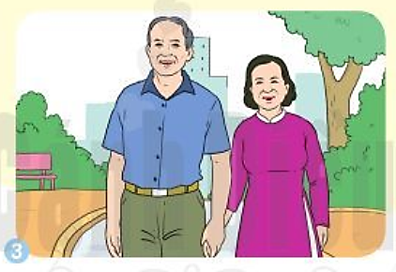
Mang tranh, ảnh ông bà (hoặc ảnh gia đình chụp chung với ông bà) đến lớp. Giới thiệu về ông bà em với các bạn.
Gợi ý:
Đó là ông bà nội hay ông bà ngoại của em?
Ông bà sống riêng hay sống chung với gia đình em?
Điều em thích nhất ở ông bà là gì?

Slide 12

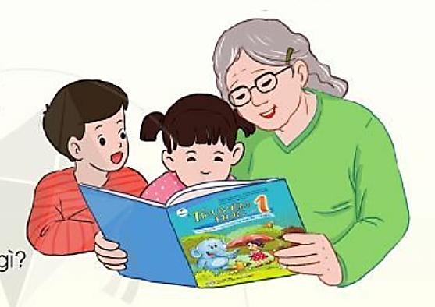
Bà kể chuyện

Slide 13
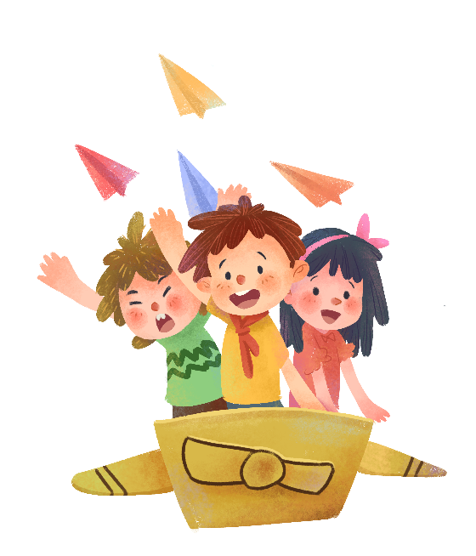


ĐỌC

Slide 14
Đọc
Bà kể chuyện
Bố cặm cụi viết truyện
Viết cả đêm cả ngày
Cho trăm nghìn người đọc
Chắc là nhiều truyện hay.
Con muốn nghe bố kể
Sao bố cười cho qua?
Sao những lúc bố kể
Nghe không hay bằng bà?
- Con ơi, dễ hiểu thôi
Vì bà sinh ra bố
So với kho chuyện bà
Nghìn trang còn bé nhỏ.
Như nắng sớm, trăng chiều
Chuyện bà hồn nhiên đến
Như từ nguồn xa xưa
Dòng sông đi gặp biển.
Bố mong viết thế nào
Hay như bà kể chuyện.
Trần Lê Văn

Slide 15
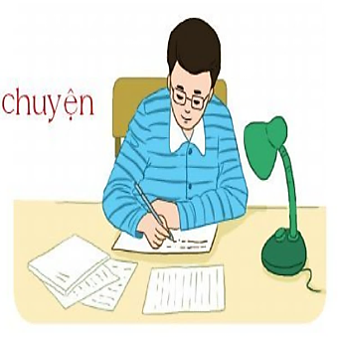

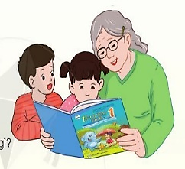
Bà kể chuyện
Luyện đọc
- Con ơi, dễ hiểu thôi
Vì bà sinh ra bố
So v
Nghìn trang còn bé nhỏ.
Nh
Chuyện bà hồn nhiên đến
Như từ nguồn xa xưa
Dòng sông đi gặp biển.
Bố mong viết thế nào
Hay như bà kể chuyện.
Trần Lê Văn
cặm cụi
- Con ơi, dễ hiểu thôi
Vì bà sinh ra bố
So với kho chuyện bà
Nghìn trang còn bé nhỏ.
Như nắng sớm, trăng chiều
Chuyện bà hồn nhiên đến
Như từ nguồn xa xưa
Dòng sông đi gặp biển.
Bố mong viết thế nào
Hay như bà kể chuyện.
Trần Lê Văn
Bố cặm cụi viết truyện
Viết cả đêm cả ngày
Cho trăm nghìn người đọc
Chắc là nhiều truyện hay.
Con muốn nghe bố kể
Sao bố cười cho qua?
Sao những lúc bố kể
Nghe không hay bằng bà?

Slide 16
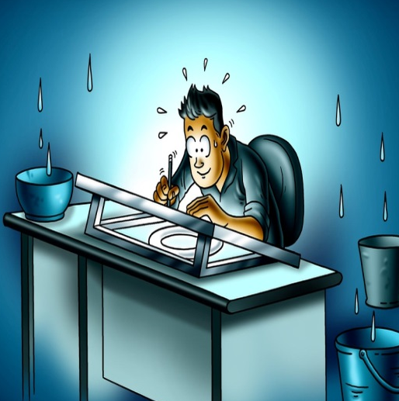
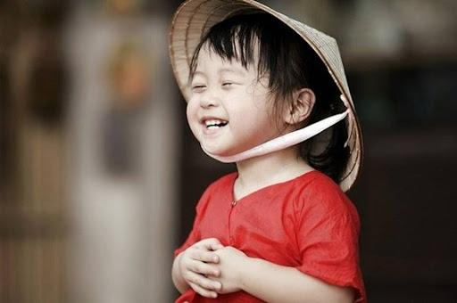

CHÚ
THÍCH
Cặm cụi:
Chăm chú và mải miết
Hồn nhiên:
Biểu hiện đơn giản, chân thật, trong sáng

Slide 17
Bà kể chuyện
1
Bố cặm cụi viết truyện
Viết cả đêm cả ngày
Cho trăm nghìn người đọc
Chắc là nhiều truyện hay.
Con muốn nghe bố kể
Sao bố cười cho qua?
Sao những lúc bố kể
Nghe không hay bằng bà?
3
- Con ơi, dễ hiểu thôi
Vì bà sinh ra bố
So với kho chuyện bà
Nghìn trang còn bé nhỏ.
Như sắng sớm, trăng chiều
Chuyện bà hồn nhiên đến
Như từ nguồn xa xưa
Dòng sông đi gặp biển.
Bố mong viết thế nào
Hay như bà kể chuyện.
Trần Lê Văn
2
4
Đọc đoạn
Bài thơ chia làm mấy đoạn?
5

Slide 18
Bà kể chuyện
Bố cặm cụi viết truyện
Viết cả đêm cả ngày
Cho trăm nghìn người đọc
Chắc là nhiều truyện hay.
Con muốn nghe bố kể
Sao bố cười cho qua?
Sao những lúc bố kể
Nghe không hay bằng bà?
- Con ơi, dễ hiểu thôi
Vì bà sinh ra bố
So với kho chuyện bà
Nghìn trang còn bé nhỏ.
Như sắng sớm, trăng chiều
Chuyện bà hồn nhiên đến
Như từ nguồn xa xưa
Dòng sông đi gặp biển.
Bố mong viết thế nào
Hay như bà kể chuyện.
Trần Lê Văn
Đọc toàn bài

Slide 19
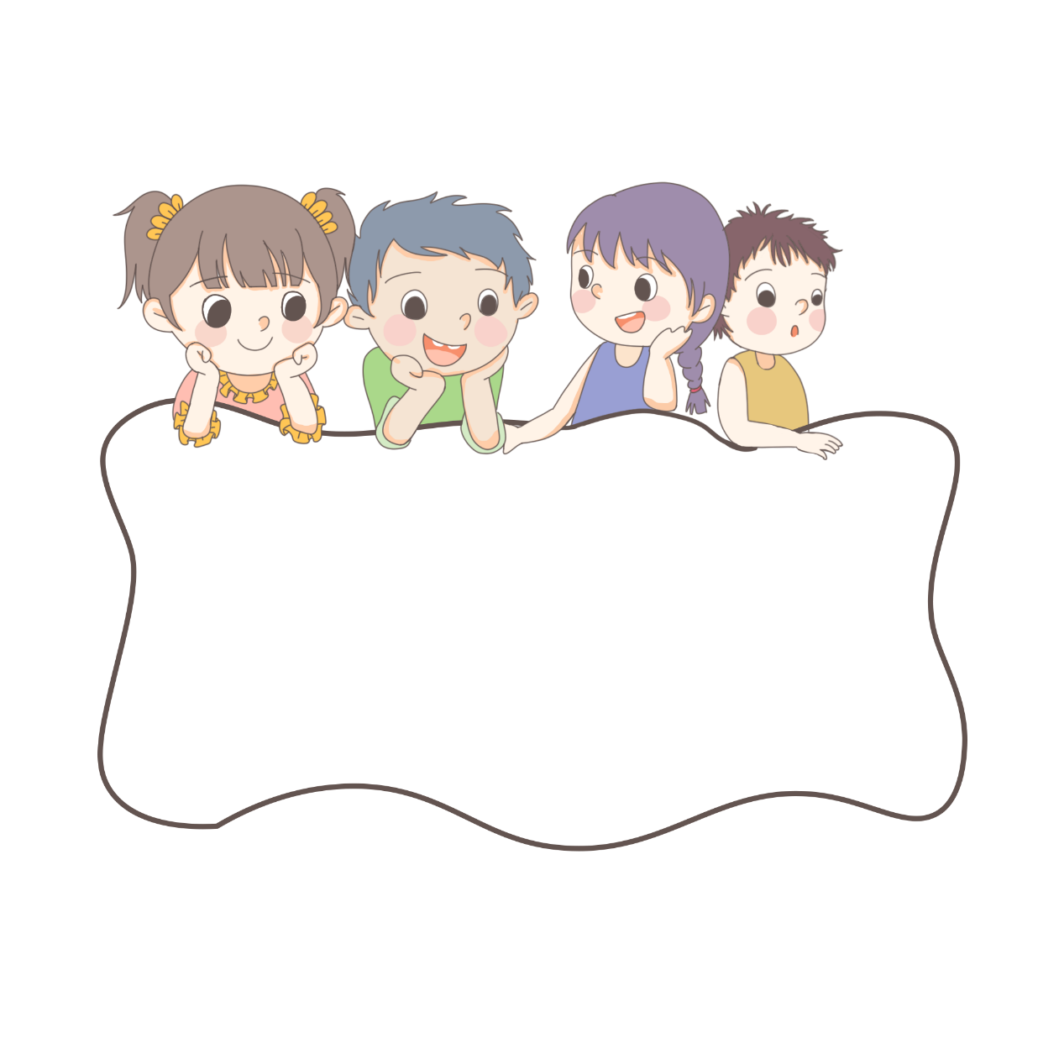
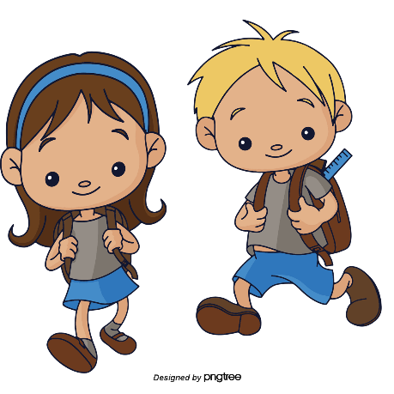
ĐỌC HIỂU

Slide 20
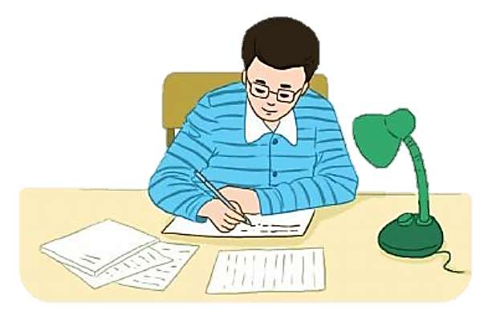
1. Bố của bạn nhỏ làm công việc gì?
Bố của bạn nhỏ làm nhà văn.
2. Bạn nhỏ thắc mắc điều gì?
Bạn nhỏ thắc mắc vì sao bố kể chuyện không hay bằng bà.

Slide 21

3. Theo lời bố, vì sao chuyện bà kể rất hay? Chọn ý đúng nhất:
A. Vì bà biết nhiều chuyện hơn bố.
B. Vì bà kể chuyện rất tự nhiên.
C. Vì cả hai lí do trên.

Slide 22
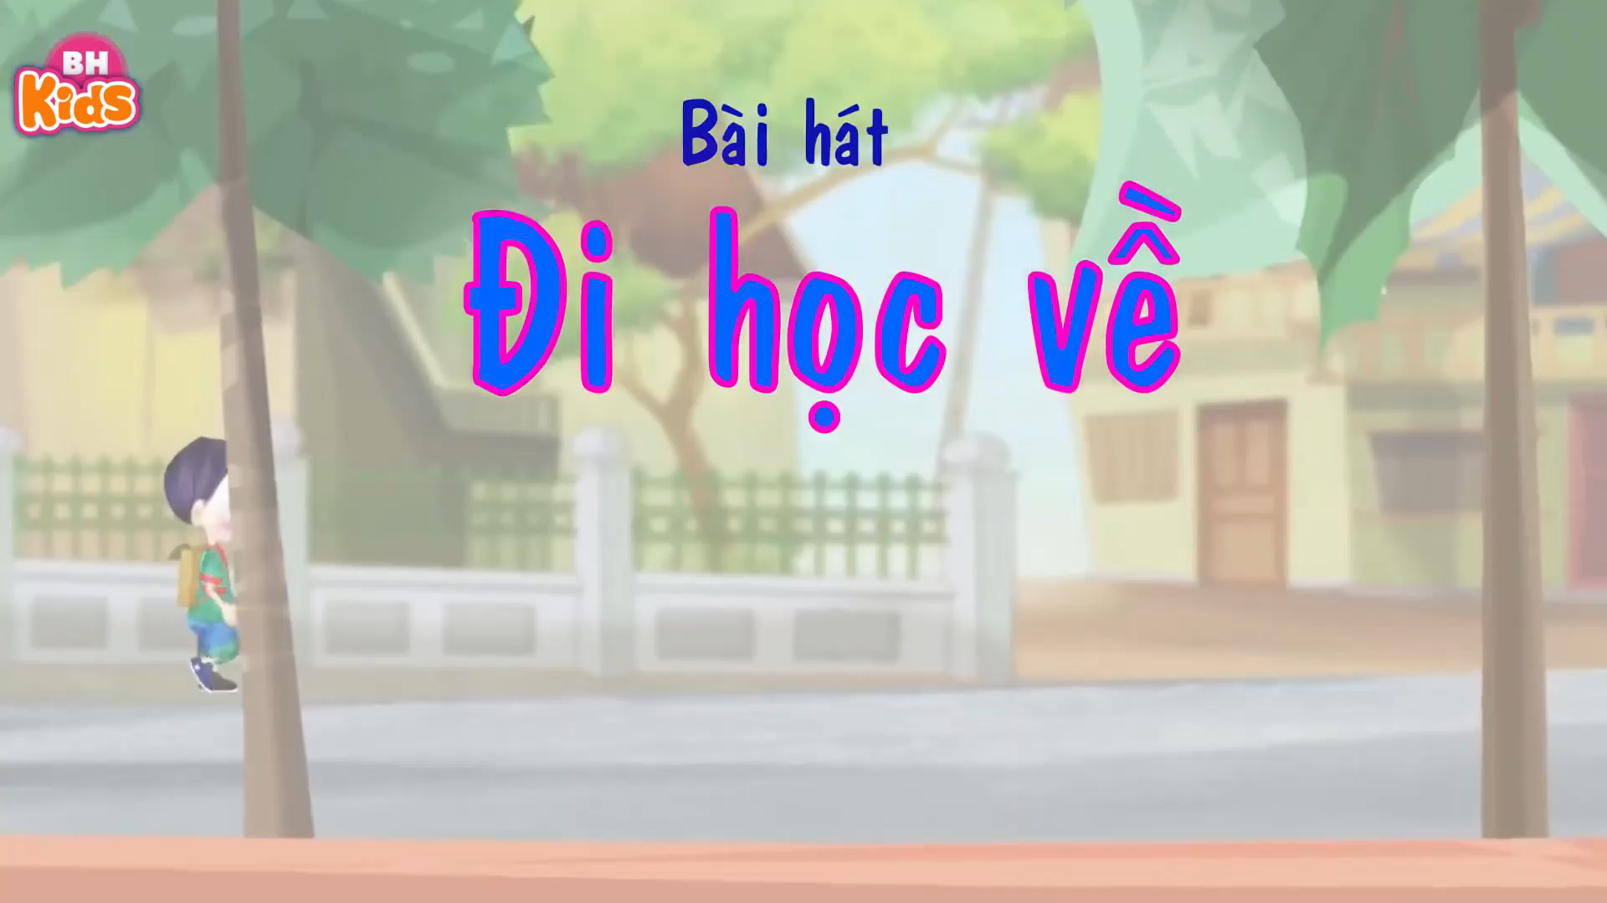

Slide 23
LUYỆN TẬP

Slide 24

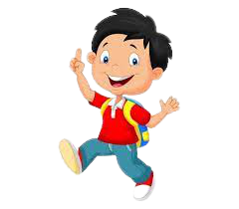

1. Tìm thêm những từ ngữ phù hợp để nói về:
a) Những câu chuyện của bà
thú vị
b) Kho chuyện của bà
vô tận
c) Cách kể chuyện của bà
tự nhiên
M
M
M
rất hay
hồn nhiên
phong phú
lôi cuốn
dễ thương
nhiều vô kể
hấp dẫn
hóm hỉnh
rất nhiều
cuốn hút
vui tươi

Slide 25
2. Đặt câu hỏi cho bộ phận câu in đậm:
a) Chuyện của bà rất hay.
b) Kho chuyện của bà rất phong phú.
c) Cách kể chuyện của bà rất tự nhiên.
Bà | rất hiền
Ai (con gì, cái gì) | Thế nào?
a) Câu chuyện của bà thế nào?
b) Kho chuyện của bà thế nào?
c) Cách kể chuyện của bà thế nào?

Slide 26
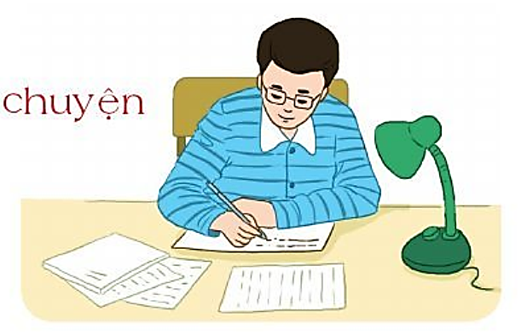
Bà kể chuyện
Bố cặm cụi viết truyện
Viết cả đêm cả ngày
Cho trăm nghìn người đọc
Chắc là nhiều truyện hay.
Con muốn nghe bố kể
Sao bố cười cho qua?
Sao những lúc bố kể
Nghe không hay bằng bà?
- Con ơi, dễ hiểu thôi
Vì bà sinh ra bố
So với kho chuyện bà
Nghìn trang còn bé nhỏ.
Như sắng sớm, trăng chiều
Chuyện bà hồn nhiên đến
Như từ nguồn xa xưa
Dòng sông đi gặp biển.
Bố mong viết thế nào
Hay như bà kể chuyện.
Trần Lê Văn
Đọc toàn bài

